Slide 1


Projet INF-728 MS BGD 2020-2021 22 jan 2021
Nicolas Calligaro
Frederic Haykal
Julien Maksoud
Axel Michalewicz
Lingli Zhang

Slide 2

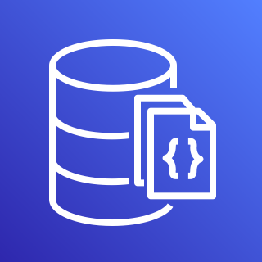



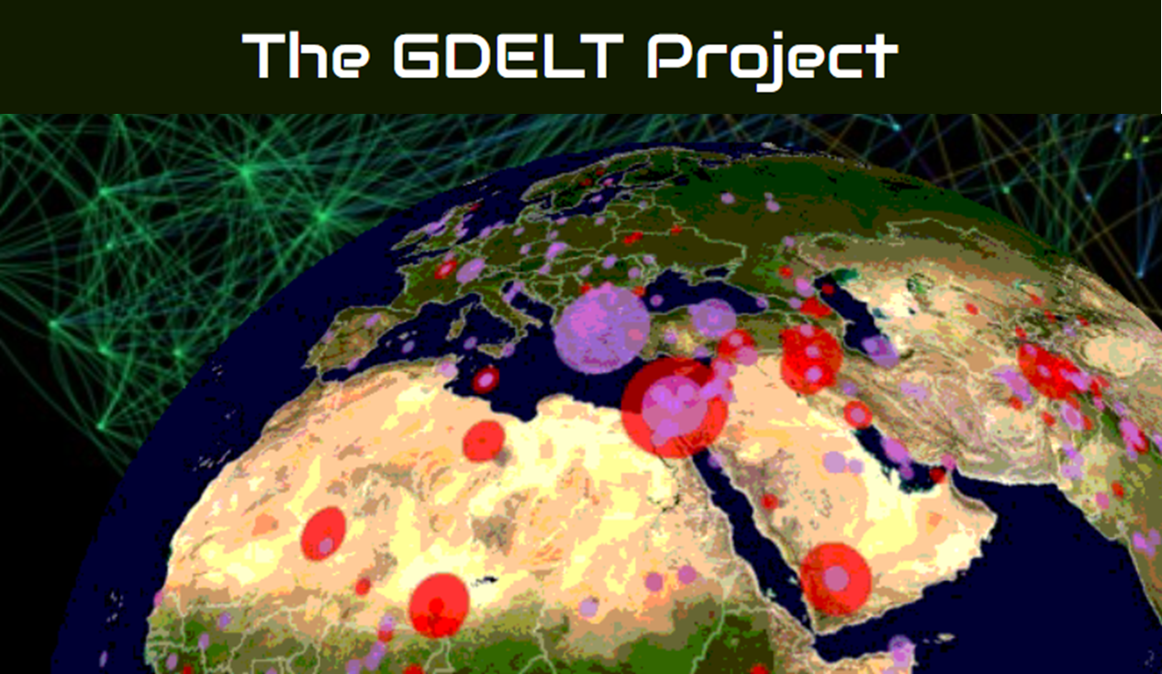





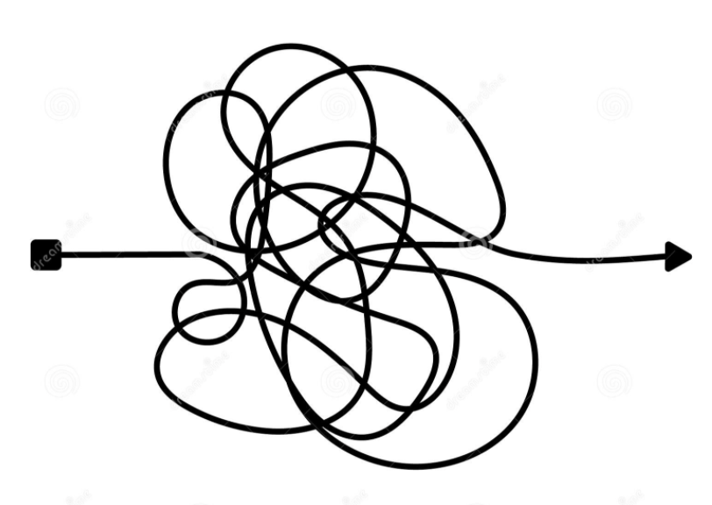




Architecture & Justification
Chargement dans une base de données type NoSQL
Amazon DocumentDB (MongoDB)
Stockage des raw data
Traitement des données
Amazon Keyspaces (Cassandra)
Internet
The GDELT Project
Chargement dans une base de données type NoSQL
Amazon S3
Amazon EMR
Auto Scaling
M5.2XLarge
8 coeurs
32 Gb de RAM
1 Master + 2 Workers
Accessibilité
Coût
Granularité de l’offre
Amazon EC2 Auto Scaling !
Client
= 0(Tb)
Cluster
VPC
Primary
Requêtage
Compass
Secondary
Secondary
Notes:
S3:
Données facilement accessibles depuis EMR par liens direct copiables directement
Simple à utiliser et peu coûteux
Large choix dans les offres (de S3 classique à S3- Deep Glacier)
EMR:
Possibilité de monter simplement un cluster avec un ensemble de softs déjà préinstallés dessus.
Scalable. Peut monter en charge avec une option dédiée. Pas besoin de gérer le nombre de machines. AutoScaler Amazon
Jupyter Notebook avec Noyau Spark codable en SCALA.
SPARK est bâti pour le calcul distribué et sait gérer de manière intelligente les grands volumes de données en cache mémoire.
SCALA sait distribuer le calcul de manière « native ». Le passage d’un code Scala de Local à AWS est transparent
Flexibilité du notebook (PyCharm si on veut rester en python)
Rien à installer. Il suffit de cocher une case.
EMR Limitations: Pas une VM « classique »
- SCALA: Nombreuses difficultés avec le code chronophages. Exemple de librairie à importer différents, certains codes marchant en IntelliJ (local) ne marchent plus sur Jupyter SPARK.
C’est un cluster: On ne peut pas simplement l’arrêter et le redémarrer. Il faut le « terminate », cloner la configuration et le relancer. Tant qu’il existe, il coûte des $$.
Pourquoi ne pas rester sur EMR pour la suite ?
Nous aurions pu rester avec EMR et utiliser Hbase. MAIS:
Pas de contrôle sur comment il tourne car préinstallé déjà sur EMR
Hbase a un single point of failure. Il faut plusieurs Masters, ce qui ne semblait pas être la meilleure option.
Pas moyen de tester la résilience du système car pas de Chaos Monkey : Il faut une installation « à la mano »
Solutions pour la partie Base de Données NoSQL ?
Amazon keyspaces: Nous n’avions pas d’accès pour le faire
Amazon DocumentDB avec compatibilité Mongo: Pas d’accès non plus
EC2:
Possibilités de créer plusieurs instances en une fois (duplication des instances)
Gestion des accès TCP/IP très granulaire.
Gestion de nombreux types d’entrées pour l’accès au VPC
Accès filtrable par IP (typiquement on peut donner accès à plusieurs personnes aux IP différents).
Une fois à l’intérieur, on peut encore limiter les accès à certaines machines (data engineer VS data scientists par exemple)
Passe à l’échelle automatiquement (Auto Scaling Amazon) en cas de montée de charge.
Génère automatiquement la ligne de commande SSH nécessaire pour connection aux différentes instances au sein d’EC2.
- Offre la même flexibilité qu’en Local
Possibilité d’installer n’importe quel OS. Ubuntu a fait l’affaire car très simple d’installer Mongo (qqes lignes de commande)
SSH simple depuis Mac / Windows / Linux
Installation de MongoDB simple (lignes de commande et ça marche)
Difficultés avec EC2: Doit rassembler 3 conditions pour marcher:
Crédentials AWS à jour (avec compte étudiant ça change à chaque fois et on est déconnectés régulièrement)
Clef PEM doit être appelée correctement dans la ligne de commande
Chmod 400 sur windows (passer par un éditeur linux pour donner les bons droits)
Groupe de permissions:
Une seule IP a le droit d’accès à l’intérieur du réseau.
Une fois à l’intérieur du réseau, tous les protocoles de communication sont ouverts
Pas de techno SQL
Du à la taille de la donnée et du fait qu’il n’y ai qu’une seule table. La solution SQL a été rejetée.
Pas d’explication no sql
🡪 NEXT SLIDE

Slide 3
Cassandra VS MongoDB
Caractéristique | Important pour ce projet | Cassandra | MongoDB
Modèle De Donnée | Oui | Colonnes | + Documents
Langage De Requête | Oui | Léger et simple | + Mongo Query Langage (Puissant)
Agrégation | Oui | Néant | + Aggregation Framework (Compass)
Nœud Principal | Non | + Multiple | Unique ou Sharding
Passage À L’échelle | Non | + Native | Null ou Sharding
Schéma | Non | Fixe | + Schéma Modifiable à Chaud
Chargement Des Données | Non | + Efficace | Relative
Consistance Des Donnée | Oui | + Meilleur | Relative (Réplicat Absorbe Crazy Monkey)
Besoins du projet GDELT
Pas de flux continu 🡪 Passage à l’échelle pas primordial
Requêtes complexes de documents nécessaires
Réduire la quantité de données / Minimiser le nombre de tables
Notes:
Source pour avoir plus d’info :
https://data-flair.training/blogs/cassandra-vs-mongodb/
Modèle de données:
Cassandra a un modèle colonne traditionnel plus structuré et donc plus restreint.
Mongo est basé objet et peut donc accepter n’importe quelle structure de données.
Langage de requête:
Mongo permet un requêtage plus avancé que Cassandra
Agrégation:
Cassandra ne sait pas faire de chainage de requêtes. Pour des requêtes très différentes, il faudra très souvent avoir les données stockées de différentes manières dans différentes tables.
Mongo peut (avec Compass) chaîner les requêtes et faire des requêtes plus alambiquées sur un « Document ».
Nœud principal:
Cassandra est meilleur car plusieurs master nodes.
Mongo: Un seul master par défaut. Si jamais le primary tombe, un vote est fait afin de promouvoir un secondary comme primary.
Passage à l’échelle:
Cassandra: Natif , à savoir qu’à l’ajout de machines, il suffit que le nouveau nœud connaisse une seule autre machine du cluster et le gossip fait le reste pour la réplication
Mongo: Nécessité de mettre en place un sharding, ce qui est plus lourd.
Chargement des données:
- Cassandra: Plus efficace du fait que les données sont orientées colonnes et pas document.
Consistance :
Cassandra: Quelque soit la panne, le système l’absorbe et continue a rendre le service (rupture réseau, perte d’un nœud, perte d’un master).
Mongo: Si une primary tombe, une secondary prend le relais. Si une secondary tombe, les données sont recopiées sur un nouveau nœud.
Pourquoi Mongo ?
Simplicité d’installation (quelques lignes de commande)
Documentation ++
Richesse des requêtes. En Cassandra, il faudrait 3 prétraitements différents pour répondre aux 3 requêtes. Avec MongoDB, un seul prétraitement suffit.
Interface graphique (Compass) permettant de bien comprendre étape par étape les requêtes qu’on fait et voir nos erreurs.
On est pas sur un projet qui vit, la database ne va pas faire x 10 en une semaine, donc la scalabilité n’est pas primordiale.
On ne veut pas tant stocker la donner que la requêter efficacement. Donc plus besoin d’un MongoDB que d’un Cassandra.
Data Loading un peu long mais pas limitant dans notre cas
Consistence: Meilleure sur Cassandra MAIS shard et réplicat suffisent à absorber un test Crazy Monkey.

Slide 4
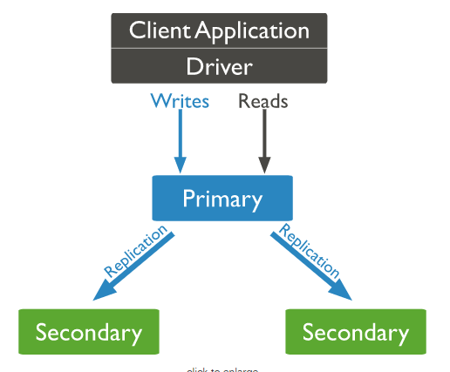
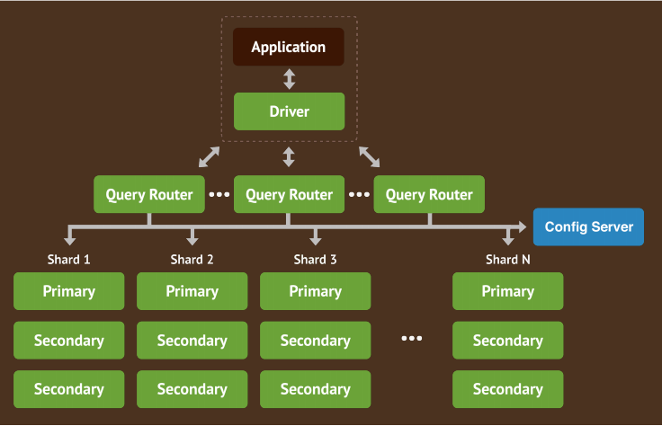
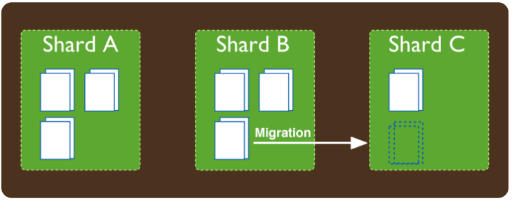
Architecture MongoDB (cf cours de Geoffrey)
Load Balancing
Notes:
Dessin réplicat + shard (voir photo)
Explication voir description pour les grandes lignes
Ligne cours de mongo ici :
Réplicat : https://docs.mongodb.com/manual/replication/
Sharding : https://docs.mongodb.com/manual/sharding/
Principe du shard (éclat): On divise la collection en N shards (si on a 1 To et 10 shard, chaque shard prendra 100Go de données).
Au sein d’un shard, chaque nœud contiendra les 100Go de données (donc sur cet exemple, chaque shard aura 3 * 100 Go de données)
Les réplicats assurent la consistence de la donnée. Leur but est de faire en sorte qu’un shard soit vu comme une « machine unique ». Si un des nœuds au sein d’un shard tombe, il en reste deux autres qui contiennent la donnée. C’est ce qui permet la tolérance à la panne.
Le Sharding est la mise à l’échelle. Quand de nouvelles données arrivent, elle peuvent être mises sur de nouveaux Shards. C’est une scalabilité horizontale.
1 réplicat contient 1 primary et un nombre pair de Secondary

Slide 5
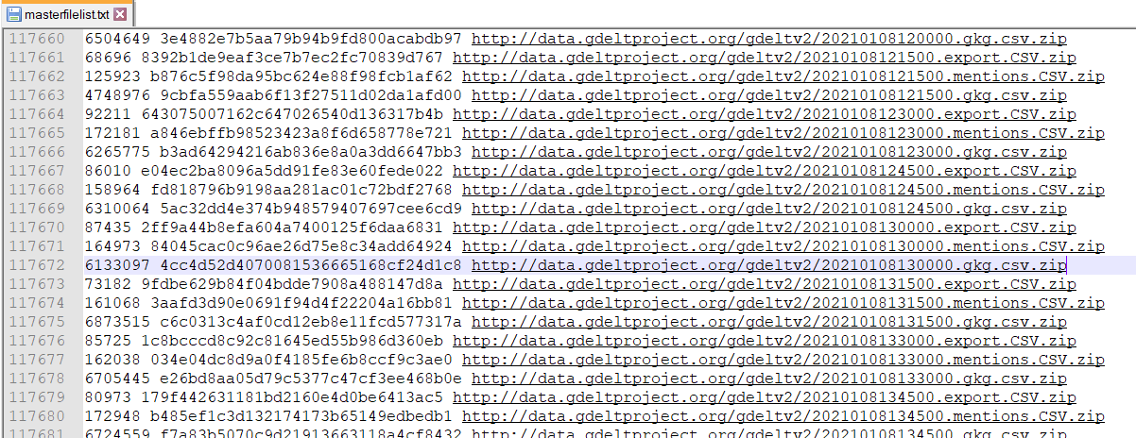

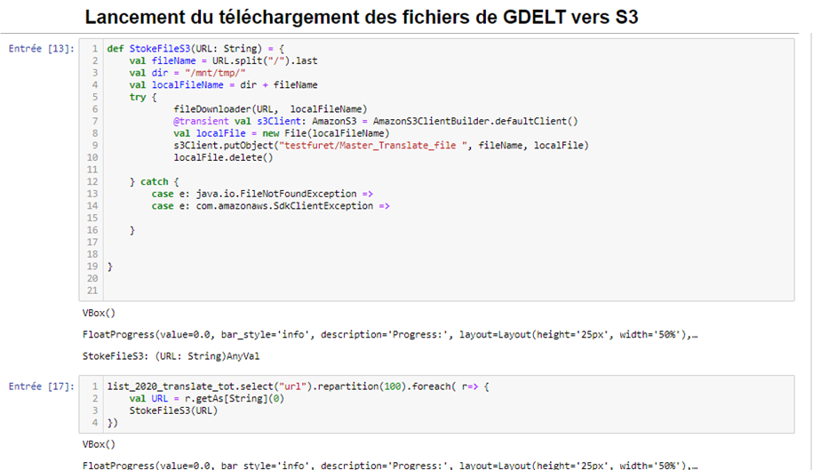

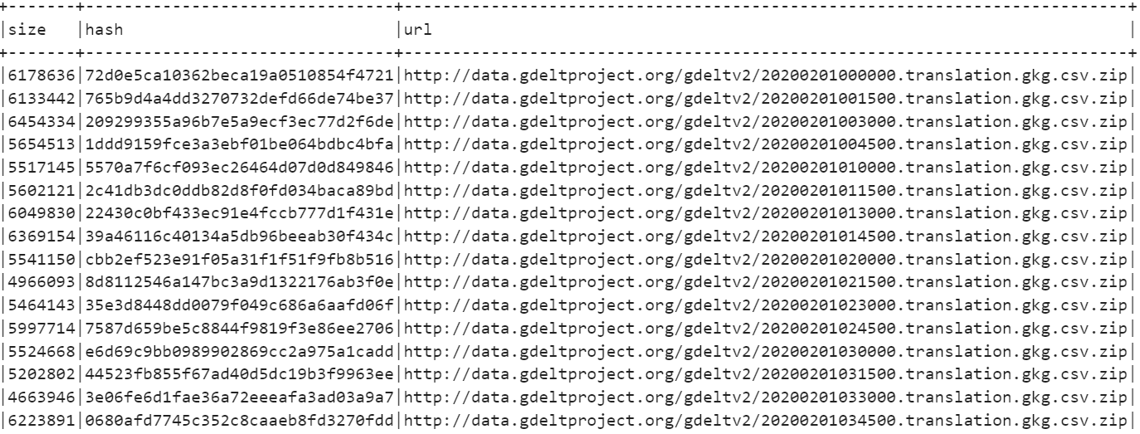
Import des données dans AWS S3
Stockage des raw data (S3)
Traitement (EMR)
Mise en DB NoSQL (EC2)
Requêtage (EC2)
1 fichier de chaque toutes les 15 minutes: masterfilelist.txt
Stockage des raw data
15 min de data
15 min de data
15 min de data
15 min
15 min
15 min
Amazon S3
Events
Mentions
GKG
Quelques Tb en CSV
S3 Standard Bucket
Cluster EMR
Notes:
Table des mentions = Lien entre Evenements et GKG
La table GKG contient des méta donnée sur les articles et évènement
Chaque fichier correspond à 15 minutes de données. Tous les URL des GKG, mentions et events sont stockés dans un fichier masterfilelist.txt
Il faut rajouter la version Translate (qui contient toutes les données d’origines non anglasaxone)
Nous importons les librairies relatives à Amazon S3.
Nous importons le masterfilelist.txt dans S3. Nous avons donc la liste des fichiers à télécharger
Nous construisons une fonction StokeFileS3 à partir de la fonction fileDownloader puis appliquons la fonction StokeFileS3 sur l’ensemble des URL du fichier masterfilelist.txt
Les fichiers sont sauvegarder en zip sur S3, puis rechargé en cache pour le traitement. Dans un premier temps, notre idée était d’envoyer après la phase de traitement les résultats de spark/scala sur les serveurs mango, mais nous n’avons pas pu connecter notre EMR à ces serveurs.
Récupération du mois de janvier 2020, impossible de récupérer les autres, erreur “job aborded...Unexpected end of ZLIB input stream” , cause potentielle une erreur de chiffrement en md5.

Slide 6



Traitement des données dans EMR
Stockage des raw data (S3)
Traitement (EMR)
Mise en DB NoSQL (EC2)
Requêtage (EC2)
Mention
Quel évènement a été
cité dans quel article ?
Traitement des données
Evenement
Décrit un évènement
Articles de tout
thèmes (GKG)
JSON file
Amazon EMR
Traitement des données
S3 bucket
DataFrame final
DataFrame Scala
Cluster
Filtrage du GKG et jointure par les mentions
2ème jointure sur GlobalEventID
1ère jointure sur MentionIdentifier
GKG
Mentions
Evenements
Merge des fichiers EN avec les non-EN
GKG
EN
GKG translate
Mentions
EN
Mentions translate
Events
EN
Events
translate
© 2020, Amazon Web Services, Inc. or its affiliates. All rights reserved.
Notes:
GKG
Import des tables GKG
Ajout des colonnes dans la structure pour définir les types de colonnes des csv chargés
Import (lecture des fichiers)
A la différence des autres, on va filtrer les GKG avec les mots clefs liés au COVID. Comme ce fichier est le plus volumineux, c’est lui qui va être le bottleneck. Le but est de se débarrasser de la donnée inutile le plus tôt possible dans le worfklow.
Le filtre va se faire sur la colonne v1themes avec PANDEMIC COVID-19 etc…
On va arriver à un GKG de 3000 lignes.
MENTIONS
Pareil que pour Event
EVENT
Ajout des noms de colonnes liées aux l’event dans le dataframe
Import df_event du csv anglais puis des events d’autres langues
Union des deux tables d’event
JOINTURE DES 3 TABLES
On commence par joindre Mention et Evenement (le plus simple car join fait sur globaleventID)
Puis on fait le joint avec le GKG filtré en utilisant un distinct pour éviter les doublons, ce qui fausserait les comptes.
GENERATION D’UN JSON
On va stocker les données produite par SPARK au format Json sur S3.
Les fichiers Json vont ensuite alimenter la base MongoDB
NB : le travail en équipe et en parallèle nous a imposé de passer par S3. Idéalement, on aurait du utiliser les capacités de mise en mémoire de spark pour passer de EMR à EC2.

Slide 7
Démo

Slide 8
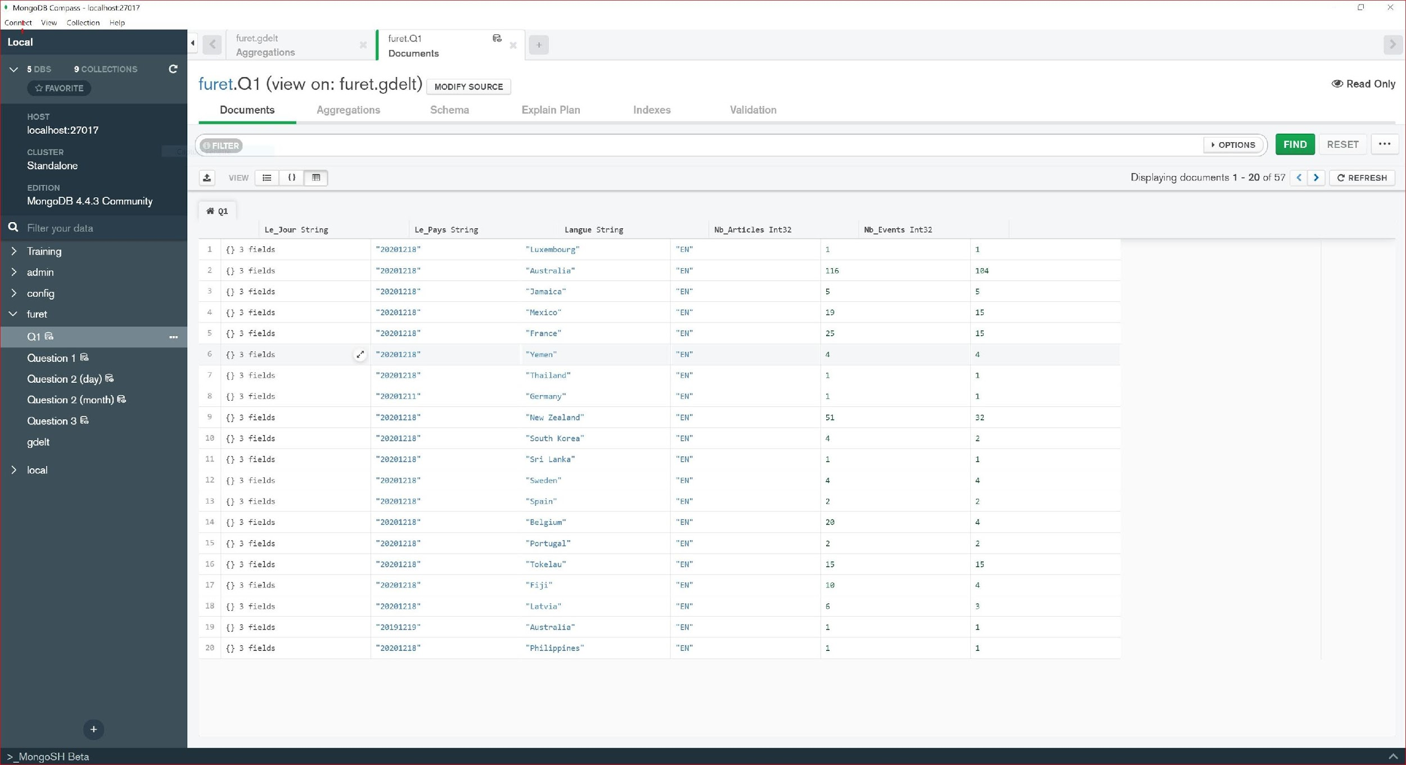
Requete 1
NICO
Stockage des raw data (S3)
Traitement (EMR)
Mise en DB NoSQL (EC2)
Requêtage (EC2)
Notes:
Description de l’euristique de chaque requete
Image (visible) de la réponse
Q1 :
afficher le nombre d’articles/évènements qui parlent de COVID
qu’il y a eu pour chaque triplet
(jour, pays de l’évènement, langue de l’article)
Euristique 1:
On groupe sur jour, pays (de l'évent), langue(de l'article)
Articles : nb de ligne dans le groupe
Event: nb de fois que l'on voit la meme valeur Globalevent ID

Slide 9
Question 2
NICO
Stockage des raw data (S3)
Traitement (EMR)
Mise en DB NoSQL (EC2)
Requêtage (EC2)
Notes:
Q2 :
pour un pays donné en paramètre,
affichez les évènements qui y ont eu place
triées par le nombre de mentions (tri décroissant);
permettez une agrégation par jour/mois/année
On fixe un pays
On filtre pour ne prendre que ce pays
On groupe par event et par jour ou mois ou année
Réponse : l'accumulation du champ NumMentions (et non le nombre de ligne)

Slide 10
Question 3
NICO
Stockage des raw data (S3)
Traitement (EMR)
Mise en DB NoSQL (EC2)
Requêtage (EC2)
Notes:
Q3 : pour une source de donnés passée en paramètre (gkg.SourceCommonName)
affichez les thèmes, personnes, lieux dont les articles de cette
sources parlent ainsi que le le nombre d’articles et le ton moyen
des articles
Pour une source,
On liste de façon distinct tous les thèmes abordé dans l'ensemble des articles produit par la source.
Pour chaque thèmes (groupe sur un seul thème parmis les autres)
réponse : on compte le nombre d'article (ligne) et on fait la moyenne du ton
on reproduit pour les personnes
on reproduit pour les lieux.

Slide 11
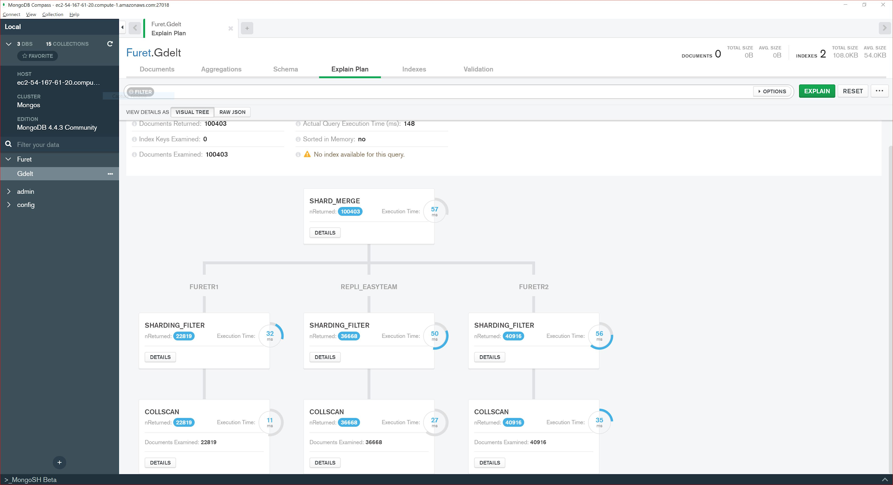
Contrôle du Shard Sur MongoDB Compass

Slide 12
GitHub link

